Slide 1
Portfolio
Park June Woo
프로젝트
C++ Gamemanager
Pygame을 이용한 게임개발
Django를 이용한 웹 사이트
ML을 이용한 가상화폐 시장 예측

Slide 2
Content
1
1
GameManager
2
Finding the rabbit
6
3
Django web site
12
4
Machine Learning
18

Slide 3
GameManager 개발 동기
평소에 게임에 관심이 많아 스스로 게임을 직접 개발해보고 싶었고, 같은 목적을 가진 친구들과 함께 오락실, 아날로그 느낌의 프로그램을 개발 해보기로 함.
객체지향 프로그래밍을 주제로 진행되는 과목에서 진행된 강의의 프로젝트로, 객체지향 패러다임을 받아들여 높은 수준은 아니지만 구도 만큼은 최대한 객체지향 방식으로 개발 해보기로 하였음.
각자가 해보고 싶은 요소들(기능들)을 최대한 구현해보기로 하였고, 각자가 만든 소스들 끼리 호환이 가능하도록 만들어 보고 싶었음.

Slide 4
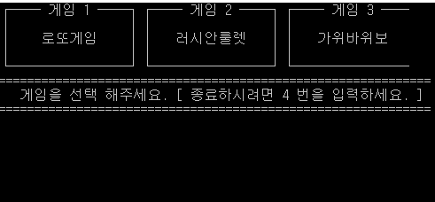
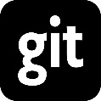
GameManager
협업을 통해 개발
01
OOP의 특성을 이용한 개발
02
모듈화를 통한 개발
03

Slide 5
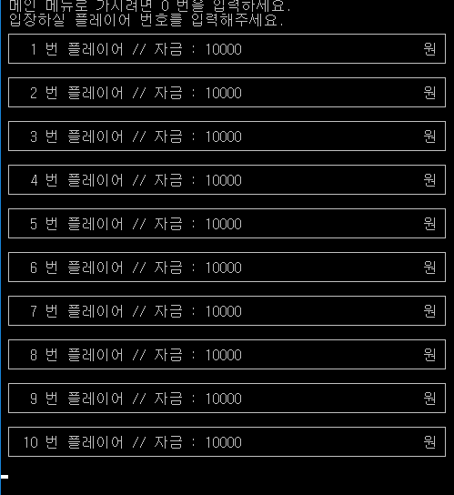
협업을 통해 개발
01
각자가 만들고 싶은 간단한 게임을 기초로 만든 후에 소스를 통합하여 협업 방식의 기초로 개발.
본인은 ‘가위바위보’ 게임과 게임의 전체적인 틀인 Main에 대하여 개발하였음.
각자 게임 이외의 기능들에 대해서는 서로 토론하고 상의하여 가장 최적화된 코드를 이용하였음.
서로의 코드 호환성에 대해 계속적으로 테스트/실행을 반복적으로 수행하며 개발하였음.
친구 2명과 함께 각자 개발 후 통합
공통으로 개발한 부분.
모든 게임은 공통으로 개발한 부분에 대해서
같은 기능을 가지며, 동일한 화면을 출력

Slide 6
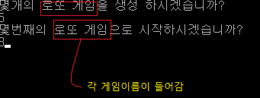
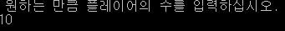
OOP의 특성을 이용한 개발
OOP에 대해서 완벽한 이해는 하지 못하였지만 나름의 이 해를 통해서 최대한 특성을 살리고자 하였음.
‘다형성’의 특징을 고려해 매 진행시에 사용자가 원하는 만큼의 서로 다른 객체(플레이어, 게임 개수)를 생성 할 수 있게 하여 각 객체마다 다른 정보를 지님.
‘캡슐화’의 특징을 고려해 클래스를 기반으로 개발하여 각 메소드가 직접 접근을 하지 않는 이상 서로에게 영향을 주지않게 프로그래밍 하였음.
02

Slide 7
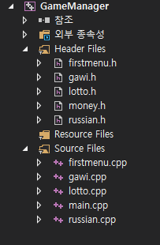
모듈화를 통한 개발
03
각 기능들을 분할(모듈화)을 통해서 효율적으로 다룰 수 있도록 함.
재사용성을 위해서 게임머니(money.h)소스를 모듈화.
모듈화를 통해서 리팩토링 개념의 기초를 다지고자 함.
Main
초기메뉴
로또
러시안룰렛
가위바위보
게임머니
Main.cpp
firstmenu.cpp
money.h
lotto.cpp
russian.cpp
gawi.cpp

Slide 8
Finding the rabbit 개발 동기
Python으로 할 수 있는 것들을 찾던 중에 예전에 했던 게임 관련 프로젝트(GameManager)에서 영감을 얻어 좀 더 완성도 있는 게임을 만들어보고 싶었음.
다른 게임 제작 툴(Unitiy 등…)을 많이 사용하지만 python 으로도 게임 제작이 가능하단 것과, 결코 다른 툴들에 비해서 뒤처지지 않는 다는 것을 보여주고 싶었음.
나만의 게임을 만든다는 생각으로 스토리, 디자인, 음향 등을 직접 만들고, 편집하여 사용하여 좀 더 자신의 색이 강하게 드러날 수 있는 게임을 만들어보고 싶었음.

Slide 9
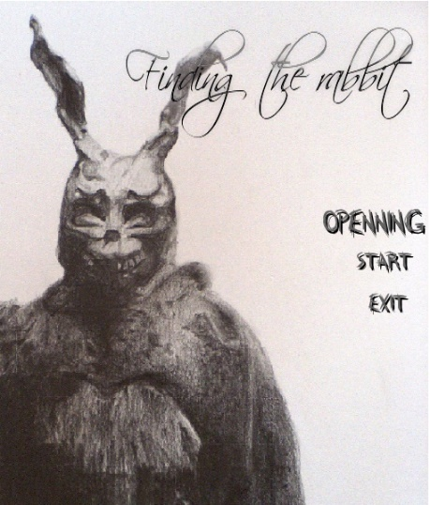
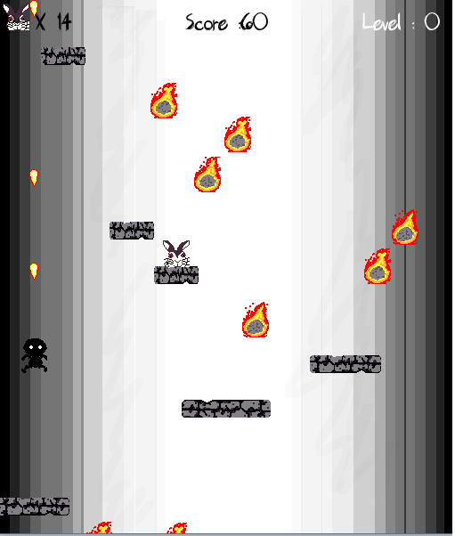

Finding the rabbit
(pygame을 이용해 게임 만들기)
Python의 범용성을 이해
01
게임프로그래밍 기본 로직
02
일급객체 특성을 이해하며 개발
03
다양한 툴 및 라이브러리 사용
04

Slide 10


01
Python을 통해서 할 수 있는 것들을 생각하던 중에 pygame을 통하여 게임을 개발 할 수 있다는 것을 알고 라이브러리를 응용하여 개발.
인터프리터 언어이다 보니 게임 개발에 특화된 다른 언어에 비해 성능이 뒤처지지만 넓은 범위에서 사용성이 뛰어난 점과, 많은 라이브러리 등 python장점을 이용하여 개발.
Python의 범용성을 이해

Slide 11
게임 프로그래밍 기본 로직
02
게임 프로그래밍의 가장 기본적인 구현 로직을 이용하여 개발 함으로써 복잡하지 않은 형태의 간단한 게임을 만들 수 있음.
기본 로직을 응용하여 본 소스 에서는 두 가지의 로직(게임기본, 게임시작~메뉴선택)을 사용하여 게임으로의 자연스러운 연출을 시도함.
단순히 게임 프로그래밍에만 국한되지 않고 다방면에서 사용이 가능함.
If Running==true
게임이 중단되지 않은 경우
New
초기값 설정
Event
Update
Draw
Run
(True 일떄)
점프, 발사, 죽은 경우 등..
update 값에 따른 변경사항등을 화면에 그려줌
충돌 체크, 아이템 습득, 게임 스코어 등..

Slide 12
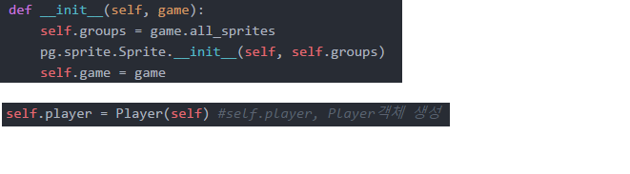
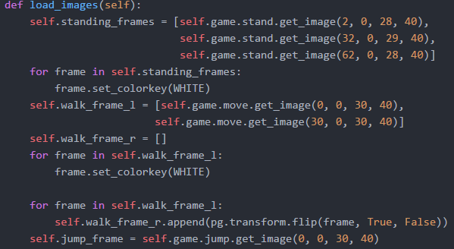
일급객체 특성을 이해하며 개발
03
Python의 일급객체 특성을 이용, 객체를 매개변수로 받아 다른 클래스 내에서 접근하여 사용.
각각의 클래스(sprite.py)는 Game 클래스의 객체를 받아 메서드를 이용하여 변수들의 값을 정의.
Sprite.py
class(Player, Select, Platform …)
Finding the rabbit
Settings.py
(상수, 기본값 설정)
Game class 내에서 self로 매개변수를 받아 객체 생성
Start.py
(게임 진행, Game class)

Slide 13

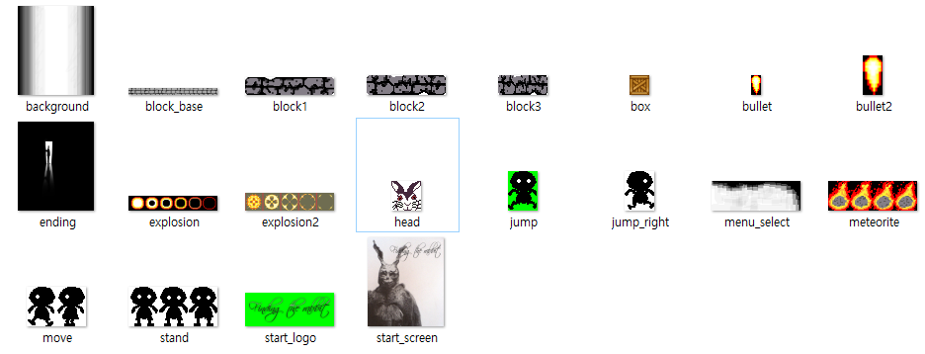



다양한 툴 및 라이브러리 사용
04
Aseprite(도트 툴)을 이용해 직접 캐릭터, 배경 등 제작.
Moviepy 라이브러리를 통해 동영상 첨부를 이용, 자연스러운 연출
AfterEffect(영상 제작)을 이용해 간단한 오프닝영상 제작 및 편집.
완성도 높은 제작을 위해서 다양한 툴/라이브러리를 사용함.

Slide 14
Django Web site 개발 동기
Django에 대해서 공부한지 얼마 안되었고, 간단한 사이트를 만들어 보고 싶다는 생각에서 개발을 시작하였음.
Django의 장점 중 하나인 수많은 기능들을 간단하게 사용해보고, 응용하여 나의 생각이 어느정도 반영된 웹 사이트를 만들어 보고 싶었음.
예전에 AWS를 사용한 경험이 있었으나, 단순히 개인 서버 구축만을 목표로 하였기에 많은 경험을 하지 못하였고, 이번 기회에 AWS를 적극 사용하여 클라우드 서버를 이용해 효율적으로 구축해보고 싶었음.

Slide 15
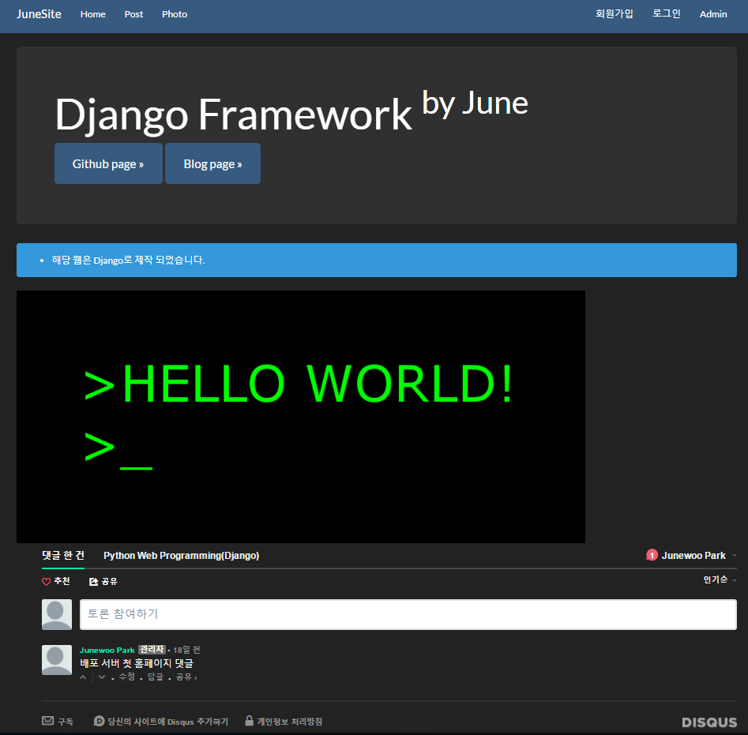

Django Web site
장고의 기본적인 기능들로 개발
01
AWS 스택을 이용하여 배포
02
Bootstrap3 템플릿 이용
03
API 를 이용하여 개발
04

Slide 16
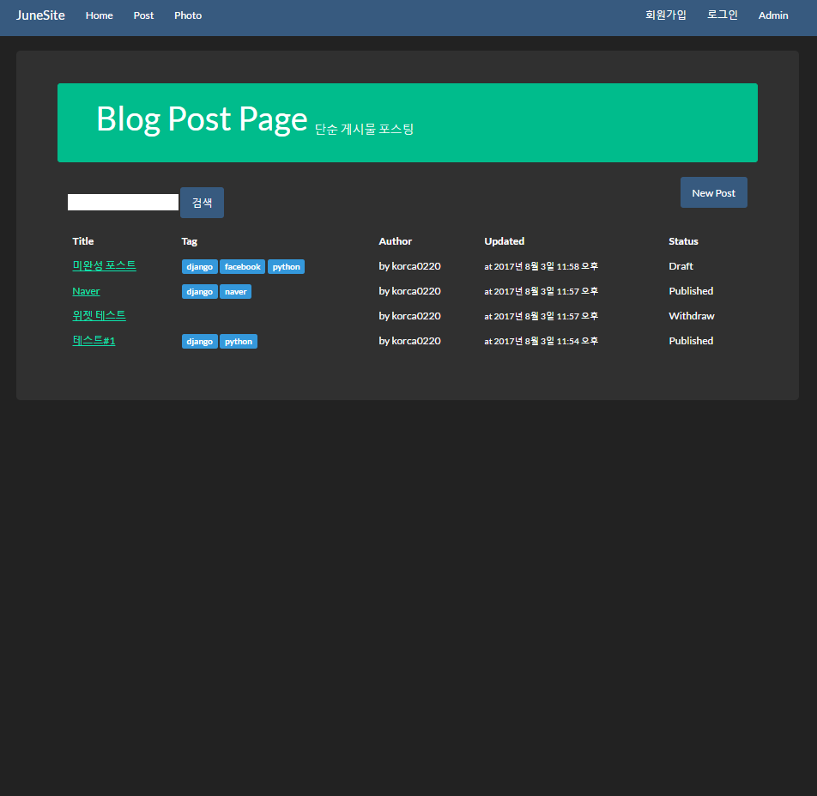
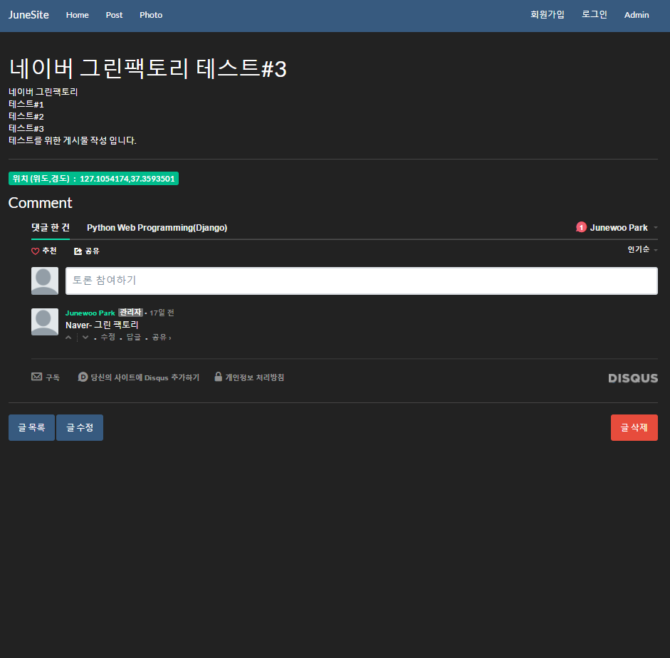
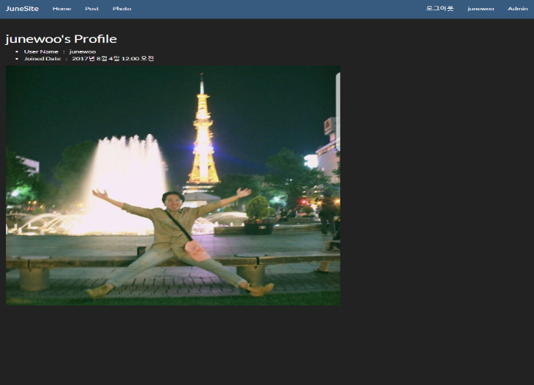
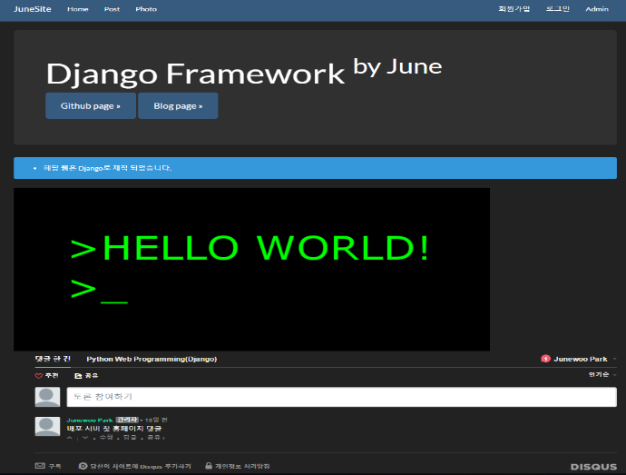
01
장고의 기본적인 기능들로 개발
장고의 가장 기본적인 페이지(list, detail) 를 FBV/CBV 방식으로 개발.
로그인/회원가입을 지원하는 장고의 내장 라이브러리 auth를 이용하여 개발.
Template페이지에서 POST방식의 경우 장고 미들웨어에서 지원하는 csrf_token 을 이용하여 CSRF공격에 대해서 방어할 수 있도록 간단하게 개발.

Slide 17
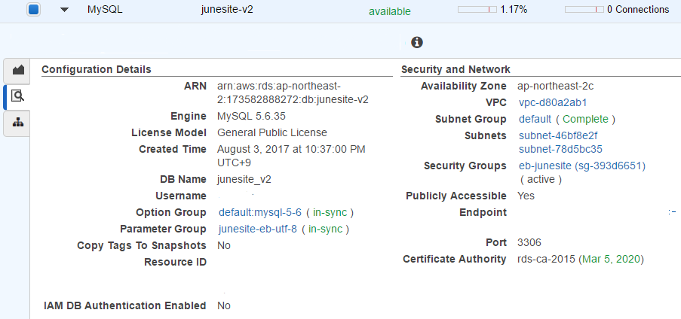
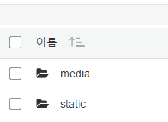
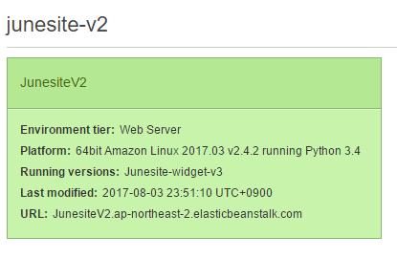
AWS 스택을 이용하여 배포
02
RDS(Rlational Database Service) 를 이용하여 AWS에서 관리하기 쉽도록 이용.
S3 저장소를 이용하여 AWS 웹 서비스에서 static/media 파일들을 서빙.
EB(ElasticBeanstalk)를 이용하여 헬스체크, 오토 스케일링 및 모니터링을 쉽게 할 수 있음
EC2 가상서버를 이용하여 보안 및 네트워크 구성과 스토리지 관리를 효율적으로 함
S3
RDS
ElasticBeanstalk
EC2 instance

Slide 18
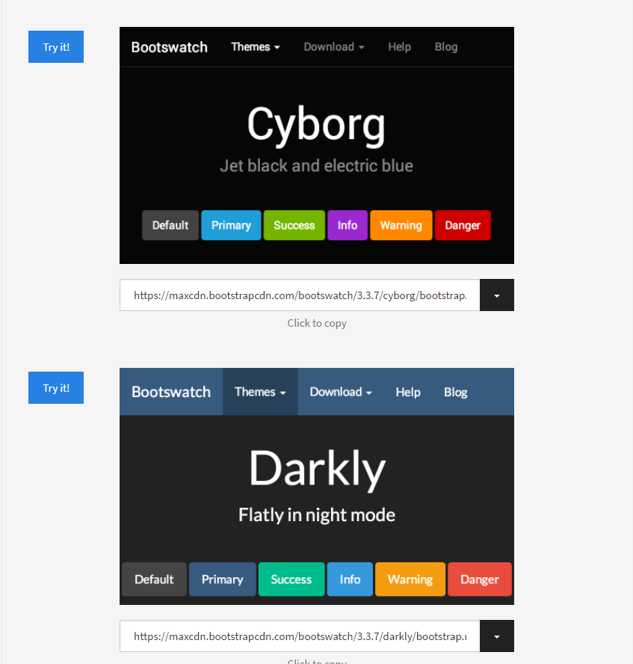
Bootstrap3 템플릿 이용
03
Bootstrap3의 CDN을 템플릿에 삽입하여 간단하게 이용.
Bootswatch의 CDN을 삽입하여 테마를 간단하게 사용가능.
Bootstrap3을 이용하여 템플릿 파일의 행/열 구성 및 container 구성.

Slide 19
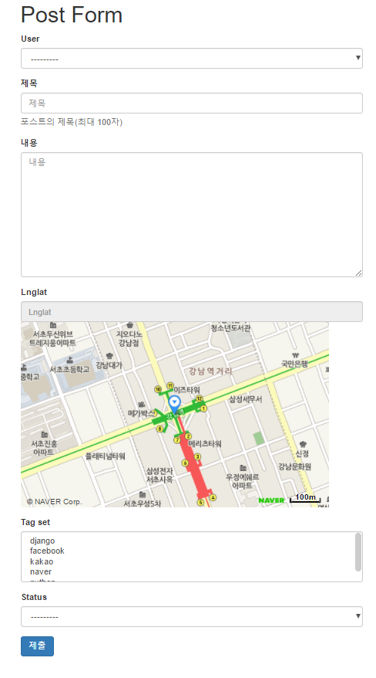
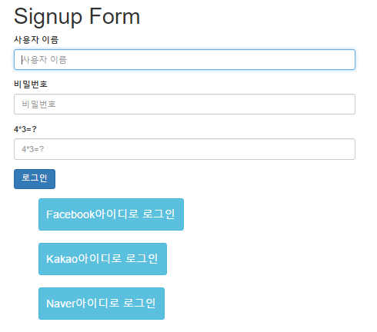
API 를 이용하여 개발
04
네이버의 맵API를 받아서 게시글 작성시 현재 위치 경도/위도를 입력 할 수 있도록 위젯 개발
로그인 시 Facebook/Kakao/Naver 등 소셜 정보를 가지고 로그인이 가능하도록 각 API ClientID/SercretKey 를 받아서 개발.

Slide 20
가상 화폐 예측 개발 동기
Machine Learning(ML)에 흥미를 가지게 되고 그룹 스터디를 통해 같이 공부하면서 적당한 난이도의 프로젝트를 개발하고자 함
Deep Learning 기반 알고리즘 중 RNN(순환 신경망)을 가장 어려워 했고, 프로젝트를 통해 실제 사용을 통해서 알고리즘에 대한 이해도를 높이고 싶었음
사전에 주식 시장 예측을 통해 RNN을 공부 했기 때문에 이를 응용하여 최근 이슈가 되고있는 가상 화폐 시장을 예측해 보고 싶었음

Slide 21
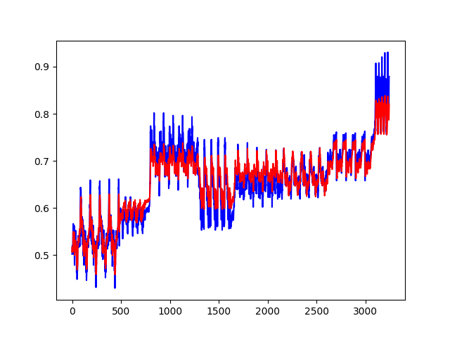
가상 화폐 예측
(Machine Learning을 이용한)
순환 신경망(RNN)을 사용하여 예측
01
실시간 데이터 수집
02
그래프를 통하여 시각적으로 예측 결과 확인
03

Slide 22
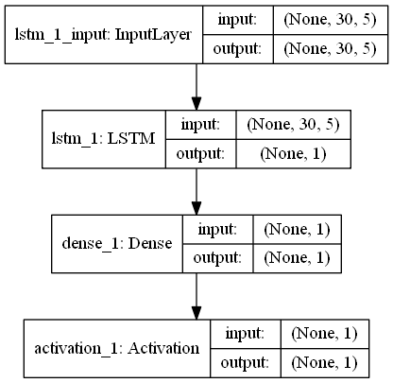
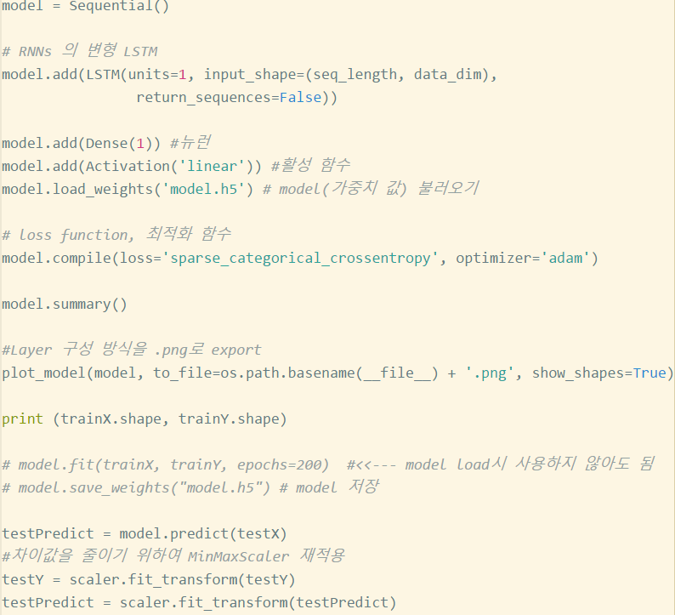
01
순환 신경망(RNN)을 사용하여 예측
이전의 값들(가상 화폐의 이전 값, 상한 값 등..)을 이용한 다음 값 예측을 위해 RNNs의 변형인 LSTM 알고리즘 사용
활성 함수로 linear(1차 곡선)인 선형 함수를 사용했지만 후에 Layer가 깊어지면 tanh 비선형 함수로 개발
Train을 끝내고 test한 Y값(실제 값)과 Predict(예측 값)의 차이 값을 줄이기 위하여 한번 더 MinMaxScalar를 통하여 수치 안정화

Slide 23


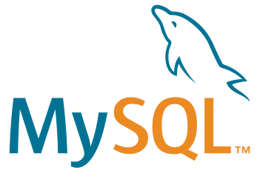
실시간 데이터 수집
02
Coinone(가상 화폐 시장 사이트)에서 주는 객관적인 자료를 API로 받아서 높은 신뢰도로 개발
AWS를 이용하여 물리적인 사용없이 서버를 계속적으로 동작하기 때문에 실시간 데이터 수집이 가능
AlchemySQL의 ORM 객체를 통해 받아온 API를 동적으로 테이블 생성
Mysql DBMS를 이용해 저장 후에 csv로 Export 후 데이터로 사용
API
AlchemySQL
모델 처리
실시간으로
상한(High), 하한(Low), 볼륨(Volume), 처음 값(First), 이전 값(Last) 등 제공
데이터 저장
.csv
Export

Slide 24
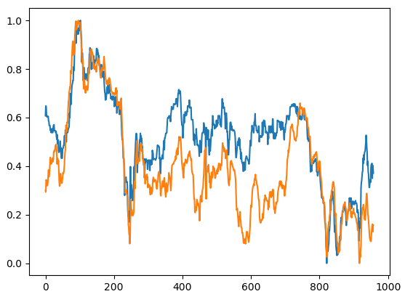
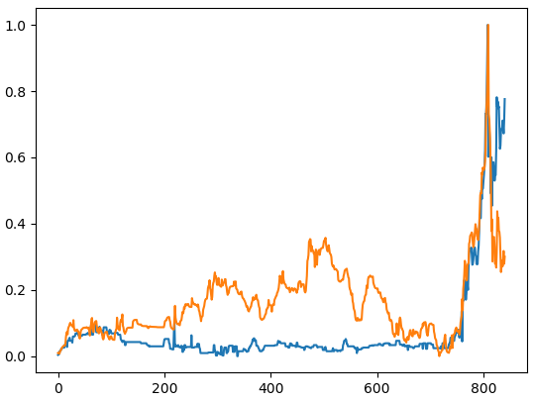
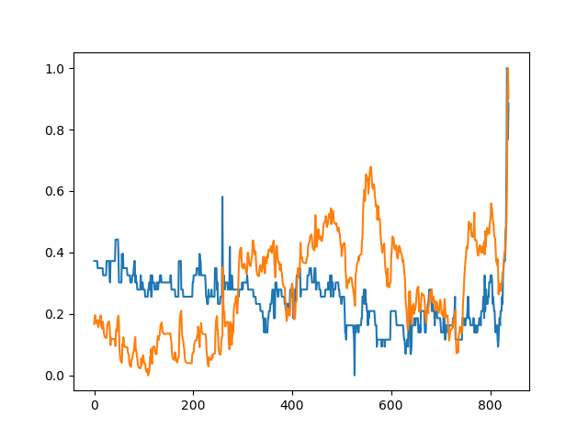
그래프를 통하여 시각적으로 예측 결과 확인
03
Matplotlib 라이브러리를 통해 예측 값을 그래프로 표현
실제 값과 비교해 가격의 차이가 있지만 상/하향 곡선의 예측치는 거의 정확함
결과적으로 보았을 때, 데이터 수치가 얼마 되지 않는 것에 비해서(약 2800개)높은 정확도를 보이는 것을 알 수 있음
<비트코인>
<비트코인 캐쉬>
예측 값
실제 값
<이더리움 클래식>

Slide 25
감사합니다
Notes:
You can safely remove this slide. This slide design was provided by SlideModel.com – You can download more templates, shapes and elements for PowerPoint from http://slidemodel.com

